Slide 1
Министерство общего и профессионального образования Свердловской области Государственное бюджетное учреждение для детей «Центр психолого-педагогической, медицинской и социальной помощи «Ладо»
О результатах социально-психологического тестирования обучающихся на предмет раннего выявления незаконного потребления наркотических средств и психотропных веществ в 2019-2020 учебном году в образовательных организациях, подведомственных Министерству общего и профессионального образования Свердловской области
Пестова Ирина Васильевна,
директор ГБУ СО «ЦППМСП «Ладо»
25.02.2020 г.

Slide 2
Организация социально-психологического тестирования
обучающихся в целях раннего выявления незаконного потребления наркотических средств и психотропных веществ относится к компетенции образовательной организации в соответствии с п. 15.1 ч. 3 ст. 28 Федерального закона от 29.12.2012 № 273-ФЗ «Об образовании в Российской Федерации».
Порядок проведения социально-психологического тестирования обучающихся в образовательных организациях утвержден Приказом Минобрнауки России от 16.06.2014 № 658 «Об утверждении Порядка проведения социально-психологического тестирования лиц, обучающихся в общеобразовательных организациях и профессиональных образовательных организациях, а также в образовательных организациях высшего образования».

Slide 3
Нормативно-правовые основы профилактики незаконного потребления наркотических средств и психотропных веществ,
наркомании в образовательной среде
Стратегия государственной антинаркотической политики Российской Федерации до 2020 года, утвержденная Указом Президента Российской Федерации № 690 от 9 июня 2010 года
Концепция профилактики употребления психоактивных веществ в образовательной среде, утвержденная Министерством образования и науки РФ от 29 сентября 2017 года
Федеральный закон от 08 января 1998 № 3-ФЗ «О наркотических средствах и психотропных веществах» (с изменениями и дополнениями)
Федеральный закон от 29 декабря 2012 года N 273-ФЗ «Об образовании в Российской Федерации» (с изменениями и дополнениями)
«Концепция развития системы профилактики безнадзорности и правонарушений несовершеннолетних на период до 2020 года», от 22.03.17 г.
Приказ Министерства образования и науки Российской Федерации от 28.12.2010 № 2106 «Об утверждении федеральных требований к образовательным учреждениям в части охраны здоровья обучающихся, воспитанников»
Приказ Министерства образования и науки Российской Федерации от 16 июня 2014г. № 658 «Об утверждении порядка проведения социально-психологического тестирования лиц, обучающихся в общеобразовательных организациях и профессиональных образовательных организациях, а также в образовательных организациях высшего образования»;
Приказ Министерства образования и молодежной политики Свердловской области от 19.08.2019 № 145-И «О проведении социально-психологического тестирования обучающихся в муниципальных общеобразовательных и в государственных профессиональных образовательных организациях Свердловской области, направленного на раннее выявление незаконного потребления наркотических средств и психотропных веществ с использованием единой методики».

Slide 4
Тестирование проходило в период с 1 ноября по 1 декабря 2019 года в образовательных организациях, подведомственных Министерству общего и профессионального образования.
ЦЕЛЬ тестирования – выявление обучающихся с показателями повышенной вероятности вовлечения в зависимое поведение.
Методика не может быть использована для формулировки заключения о наркотической или иной зависимости.
Она выявляет социально-психологические предпосылки, которые в определенных обстоятельствах могут спровоцировать желание попробовать наркотик

Slide 5
ЕМ СПТ как единый измерительный инструмент
1. «Единая методика социально – психологического тестирования» (ЕМ СПТ) разработана в соответствии с поручением Государственного антинаркотического комитета
(протокол от 11 декабря 2017 г. № 35)
2. Правообладателем «Единой методики социально – психологического тестирования»
(ЕМ СПТ) является Министерство просвещения Российской Федерации.
3. «Единая методика социально – психологического тестирования» (ЕМ СПТ)
с 2019 года является обязательной для использования
в образовательных организациях всех субъектов Российской Федерации

Slide 6
Единый стандарт проведения единой методики
Единый порядок проведения
Единообразие субшкал и шкал
Единые инструкции
Единые требования к обработке
Единое содержание методики
Единые формы отчетности
Органы исполнительной власти субъектов Российской Федерации, ответственные за реализацию государственной политики в сфере образования несут ответственность за
аутентичность используемой методики оригиналу,
соответствие стандарту и порядку проведения

Slide 7
Основные проблемы и трудности проведения
СПТ в 2019-2020 учебном году:
Условия для проведения СПТ :
наличие и оснащенность компьютерной техникой (119 ОО от полного до
частичного тестирование по бланкам);
нехватка аудиторий, нерациональное составление графика тестирования;
отсутствие подготовки техники и технического сопровождения тестирования (ошибки 400, 500, снятие ограничений доступа и т.п.),
2. Сбой компьютерной системы обеспечивающей проведение СПТ, по причине неправильного пользования( площадка тестирования –г. Псков, система рассчитана на единовременный ввод 2500-3000 тестируемых, некорректная работа в программе – нажатие кнопок по несколько раз повлекло увеличение нагрузки в несколько раз; незаполненные и неправильно заполненные поля анкет; отсутствие возможности одновременной подгрузки бланков с ответами и выгрузки результатов).
3. Не соблюдение требований методических рекомендаций по внесению
информации в систему.

Slide 8
4. Недостаточный уровень подготовки специалистов в ОО по работе с программным обеспечением ( вебинары не слушали, инструкции не читали).
5. Отсутствие механизма быстрой передачи информации органами Управления образованием, специалистам, ответственным за проведение тестирования.
6. Недостаточное понимание педагогическими работниками цели тестирования, неумение правильно донести информацию до родителей о СПТ, с мотивировать и к участию.
7. Паническое, агрессивное поведение ряда работников ОО в ходе СПТ и после.

Slide 9
Приняли участие в СПТ – 1061 образовательная организация:
-943 общеобразовательные организации
-109 СПО
-9 ВУЗов

Slide 11
Результаты социально-психологического тестирования

Slide 12
Результаты социально-психологического тестирования на предмет раннего выявления незаконного потребления наркотических средств и психотропных веществ по данным актов
Из общего числа, подлежащих СПТ

Slide 13
Результаты социально-психологического тестирования

Slide 14
СРАВНЕНИЕ РЕЗУЛЬТАТОВ ТЕСТИРОВАНИЯ
С НЕКОТОРЫМИ РЕГИОНАМИ Российской Федерации
Сравнительный анализ по другим регионам | Повышенная вероятность вовлечения ("группа повышенного риска") | Латентный риск вовлечения | Явный риск вовлечения
Регион 1 | 22,46% | 16,57% | 5,89%
Регион 2 | 23,01% | 16,66% | 6,32%
Регион 3 | 24,60% | 20,23% | 4,37%
Регион 4 | 18,89% | 12,68% | 6,21%
Свердловская область | 21,21% | 15,45% | 5,74%

Slide 15
Количество обучающихся, принявших участие в тестировании | Общий уровень риска (%) |  |  | Недосто верные ответы
 | Группа риска |  | Без риска
185 608 чел. – всего протестировано 161 516 – достоверных результатов | Явный риск | Латентный (скрытый) риск | 127 259 чел. (78,79%) | 24 092 (12,98%)
 | 9568 (5,92%) | 24 986 чел. (15,47%)

Slide 16
Рейтинг Муниципальных округов
по охвату тестированием
Наименование управленческого округа | Кол-во, подлежащих СПТ | Прошли СПТ | % от общего | Не прошли СПТ | % от общего
Горнозаводской УО | 25670 | 24129 | 93,99688 | 1447 | 5,63693
Восточный УО | 17519 | 16140 | 92,12855 | 1379 | 7,871454
Южный УО | 20883 | 19060 | 91,27041 | 1823 | 8,729589
Северный УО | 16394 | 14762 | 90,04514 | 1632 | 9,954862
Екатеринбург | 47588 | 42387 | 89,07077 | 5194 | 10,91452
Западный УО | 22602 | 19291 | 85,35085 | 3311 | 14,64915
Не приняли участие в СПТ - 21 414 чел. (10,34 %)

Slide 17
На территории города Екатеринбурга
выявлены 3 района с высоким уровнем отказов от тестирования:
Наименование района | Кол-во, подлежащих СПТ | Прошли СПТ | % от общего | Не прошли СПТ | % от общего
Верх-Исетский район | 8889 | 6941 | 78,1 | 1948 | 21,9
Железнодорожный район | 5913 | 4970 | 84,1 | 943 | 15,9
Октябрьский район | 5642 | 4933 | 87,4 | 709 | 12,6
Режевской ГО | 1826 | 1591 | 87,2 | 235 | 12,8
Артемовский ГО | 2166 | 1891 | 87,3 | 275 | 12,7
Махнёвское МО | 223 | 197 | 88 | 26 | 12
Пышминский ГО | 790 | 701 | 88,7 | 89 | 11,3
МО Камышловский МР | 744 | 661 | 89 | 83 | 11

Slide 18
На территории Северного управленческого округа
выявлены 4 муниципалитета с высоким уровнем отказов
от тестирования, из них 1 с очень высоким уровнем
(более 20% отказавшихся от тестирования):
Наименование района | Кол-во, подлежащих СПТ | Прошли СПТ | % от общего | Не прошли СПТ | % от общего
ГО Пелым | 144 | 91 | 63 | 53 | 37
Североуральский ГО | 1717 | 1370 | 80 | 347 | 20
ГО Краснотурьинск | 2179 | 1880 | 86 | 299 | 14
ГО г. Лесной | 2041 | 1758 | 86,1 | 283 | 13,9
ГО Нижняя Салда | 460 | 317 | 68,9 | 143 | 31,1
ГО ЗАТО Свободный | 325 | 272 | 83,7 | 53 | 16,3
Невьянский ГО | 1582 | 1379 | 87,2 | 203 | 12,8
Кушвинский ГО | 1641 | 1460 | 88,9 | 181 | 11,1
Верхнесалдинский ГО | 1671 | 1493 | 89 | 178 | 11

Slide 19
На территории Западного управленческого округа
выявлен 1 муниципалитет с очень высоким уровнем:
Наименование района | Кол-во, подлежащих СПТ | Прошли СПТ | % от общего | Не прошли СПТ | % от общего
ГО Красноуфимск | 1650 | 1270 | 77 | 380 | 23
Сысертский ГО | 2715 | 1992 | 73 | 723 | 27
Малышевский ГО | 342 | 257 | 75,1 | 85 | 24,8
Белоярский ГО | 1281 | 1104 | 86 | 177 | 14

Slide 20
На территории Южного управленческого округа
выявлены 5 муниципалитетов с высоким уровнем отказов
от тестирования, из них 2 с очень высоким уровнем (от 24,8%):
Наименование района | Кол-во, подлежащих СПТ | Прошли СПТ | % от общего | Не прошли СПТ | % от общего
Сысертский ГО | 2715 | 1992 | 73 | 723 | 27
Малышевский ГО | 342 | 257 | 75,1 | 85 | 24,8
Белоярский ГО | 1281 | 1104 | 86 | 177 | 14

Slide 21
Предложения по созданию системы подготовки к СПТ
в 2020-2021 учебном году
Организация контроля Управления образованием за процессом подготовки и
проведения СПТ.
Создание системы оперативного обмена информацией между УО и ОО.
Начало с марта 2020 года работы по подготовке к СПТ 2020-2021 учебного года в образовательных организациях (по созданию условий).
4. Обеспечение участия ответственных за СПТ лиц, включая системных администраторов, в обучающих семинарах по организации и проведению СПТ.
5. Повышение ответственности должностных лиц за соблюдение требований методических рекомендаций при загрузке данных в систему.
6. Проведение подготовительной информационной компании для классных
руководителей по повышению грамотности в отношении назначения СПТ,
обучению их способам конструктивной мотивации родителей обучающихся.
Формирование культуры общения ответственных за СПТ в ходе участия в региональных вебинарах.
Обеспечение системы стимулирования ответственных за СПТ.
Проведение анализа эфективности используемых программ коррекционно-развивающей работы в образовательных организациях среди классов/групп с высоким рейтингом кол-ва случаев выявленной рискогенности социально-психологических условий формирующих психологическую готовность к аддиктивному (зависимому) поведению у обучающихся по результатам тестирования.

Slide 22
РЕКОМЕНДАЦИИ по результатам социально- психологического тестирования в 2019-2020 учебном году
План профилактики употребления ПАВ среди обучающихся
по результатам социально-психологического тестирования на 2019 – 2020 учебный год
в образовательной организации _______________________________________________________________________________
Деятельность по профилактике употребления ПАВ | Мероприятия | Дата проведения | Ответственный
1. Аналитическая деятельность
1.1. Подготовка отчета о результатах проведения социально-психологического тестирования в образовательной организации
1.2. Подготовка анализа динамики изменений в группе риска
1.3. Разработка рекомендаций по коррекции плана профилактики негативных явлений среди обучающихся на основе анализа результатов социально- психологического тестирования. (общий по организации и по классам/группам)
2. Информационно-просветительская деятельность
2.1. Информационно-просветительская деятельность с обучающимися
2.1.1. Информирование о возможности получения психологической помощи в трудных жизненных ситуациях
2.1.2. Информирование о последствиях употребления ПАВ (физическим, психическим и социальным)
2.2. Информационно-просветительская деятельность с родителями
2.2.1. Информирование о результатах социально-психологического тестирования и мероприятиях, проводимых в рамках профилактики употребления ПАВ
2.2.2 Информирование о возможности получения психологической помощи в трудных жизненных ситуациях
2.2.3. Развитие профилактической компетентности родителей

Slide 23
2.2.3. Развитие профилактической компетентности родителей
2.2.3.1. Ознакомление с индикаторами употребления ПАВ обучающимися
2.2.3.2. Ознакомление с индикаторами отклоняющегося поведения обучающихся
2.3. Информационно-просветительская деятельность с педагогами
2.3.1. Информирование о результатах социально-психологического тестирования (по образовательной организации в целом/ по классам или учебным группам)
2.3.2. Предоставление рекомендаций классным руководителям (кураторам групп) по коррекции плана профилактики негативных явлений среди обучающихся в классе или учебной группе
2.3.3. Развитие профилактической компетентности педагогов
2.3.3.1. Ознакомление с индикаторами употребления ПАВ обучающимися
2.3.3.2. Ознакомление с индикаторами отклоняющегося поведения обучающихся
2.3.3.3. Формирование представлений о компонентах безопасной образовательной среды, правилах психолого-педагогического общения с обучающимися, рисках отклоняющегося поведения
3. Коррекционно-развивающая деятельность
3.1. Коррекция психологических факторов отклоняющегося поведения
3.2. Коррекция социально-психологических условий обучения
3.3. Формирование жизненных навыков и конструктивных стратегий поведения стрессов
4. Мониторинг (оценочно-диагностическая деятельность)
4.1. Мониторинг рискогенности социально-психологических условий развития обучающихся

Slide 24
4.2. Мониторинг индикаторов употребления ПАВ в образовательной организации
4.3. Мониторинг аккаунтов обучающихся в социальных сетях
5. Деятельность по формированию среды для саморазвития и самореализации обучающихся
5.1. Организация деятельности обучающихся, альтернативной употреблению ПАВ
5.2. Формирование культуры здорового образа жизни
В рамках одного вида деятельности могут быть запланирована серия мероприятий разных форматов

Slide 25
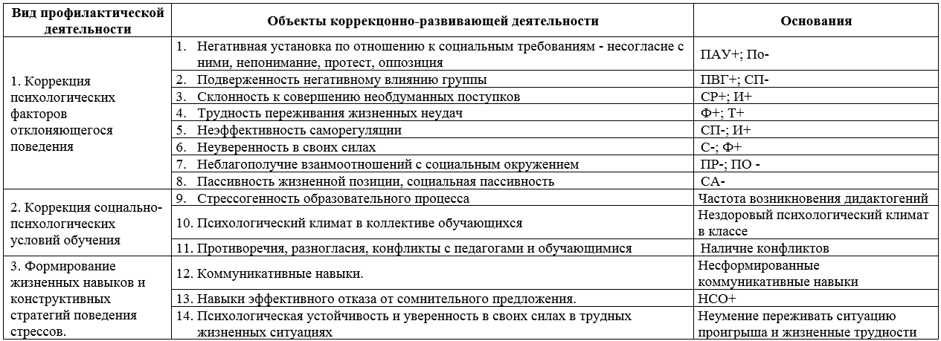
Разработка рекомендаций по уточнению плана профилактики на основе анализа результатов социально- психологического тестирования

Slide 26
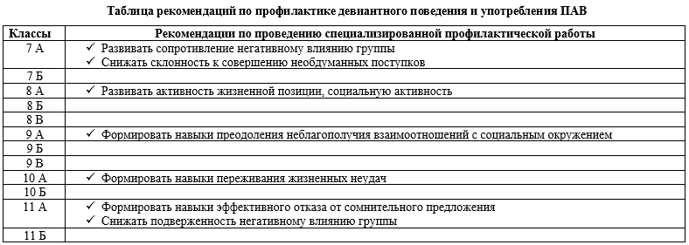
Разработка рекомендаций по уточнению плана профилактики на основе анализа результатов социально- психологического тестирования

Slide 27
Открытый доступ для скачивания всех материалов
На официальном сайте
ГБУ СО «Центр психолого-педагогической, медицинской и социальной помощи «Ладо»
www.centerlado.ru
Раздел «Методические материалы»
подраздел «Социально-психологическое тестирование обучающихся ОО»

